Slide 1
SysP github
2017848028 김준우

Slide 2
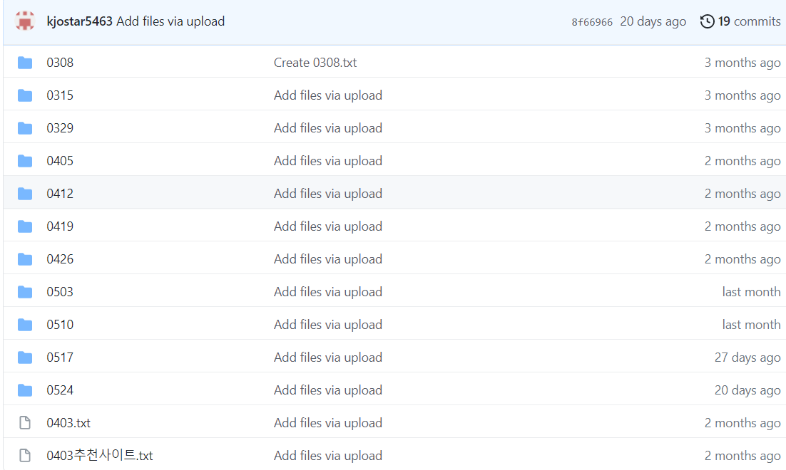

Slide 3


3월 8일, 3월 15일

Slide 4


3월 29일, 4월 5일

Slide 5
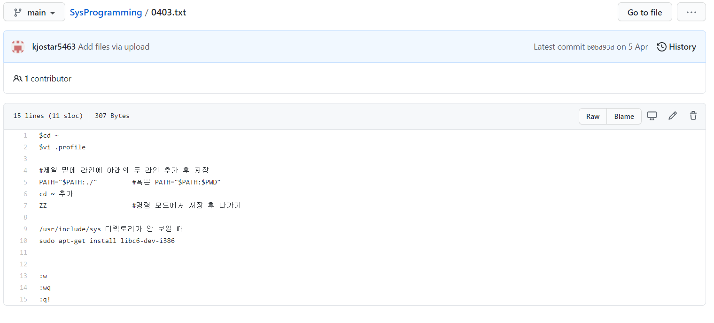

4월 5일 (3일로 잘못표기됨)

Slide 6
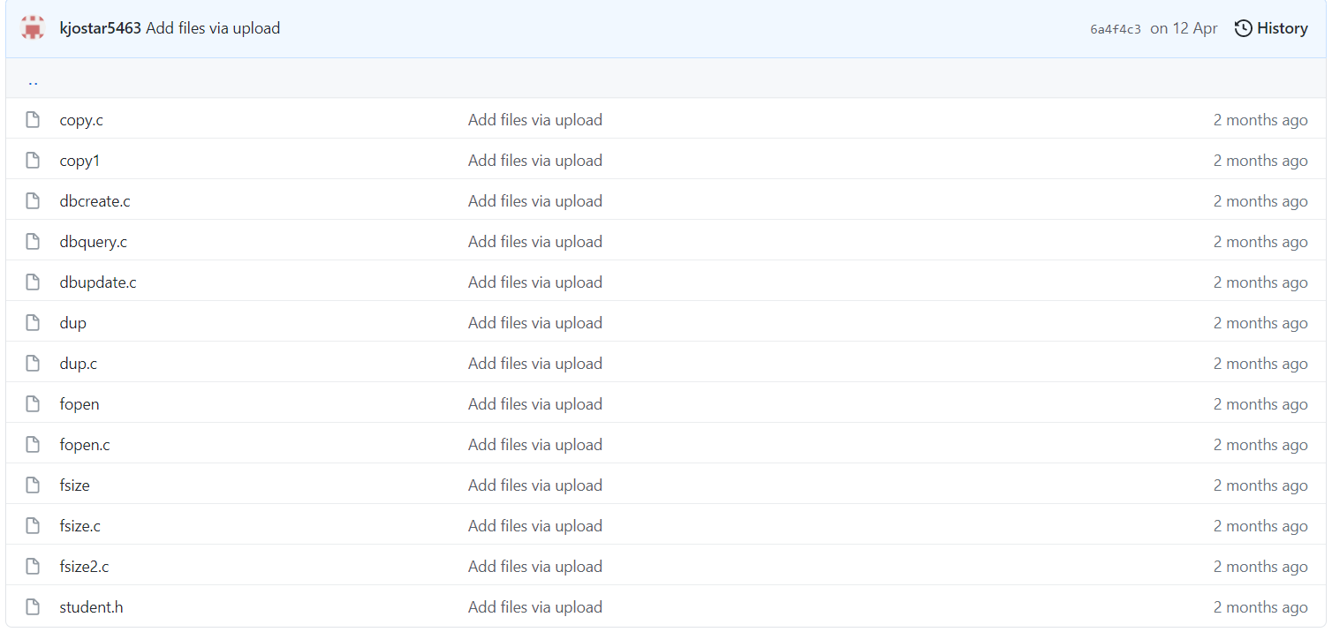
4월 12일

Slide 7

4월 19일

Slide 8
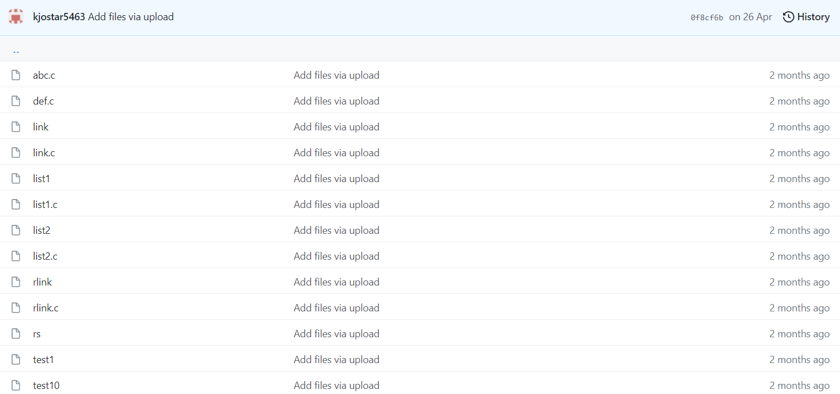
4월26일

Slide 9


Slide 10
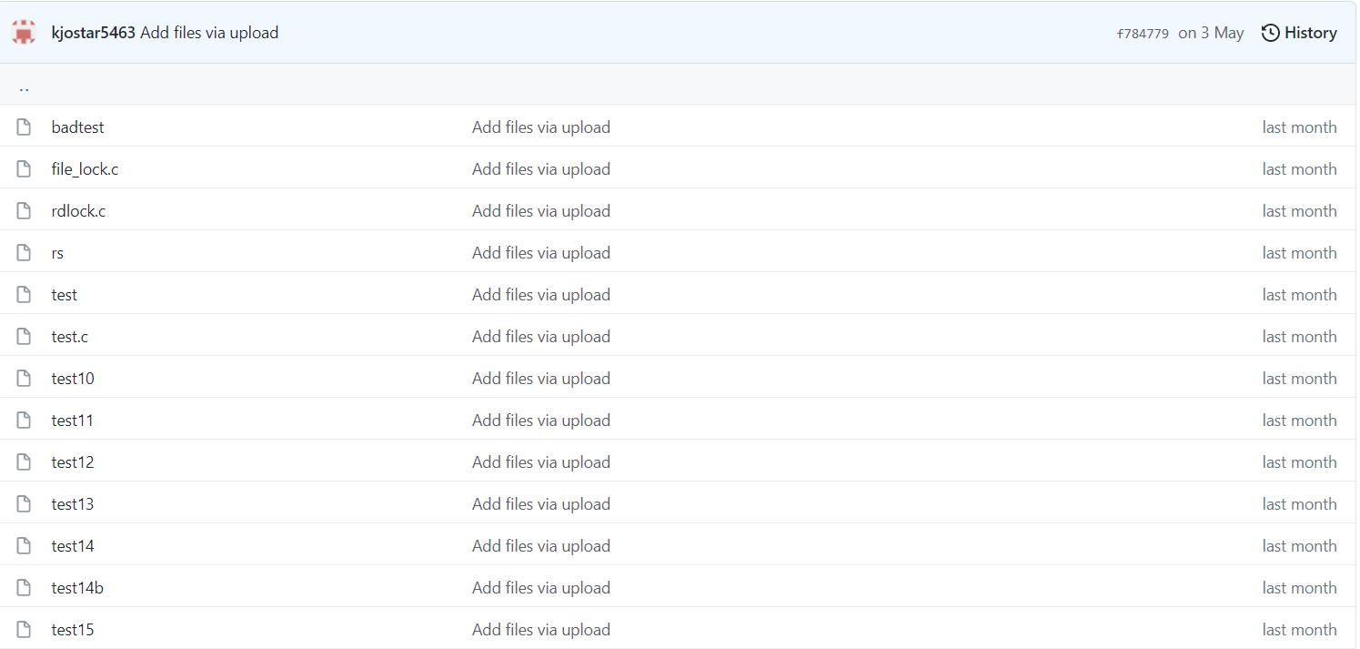
5월 3일

Slide 11


Slide 12
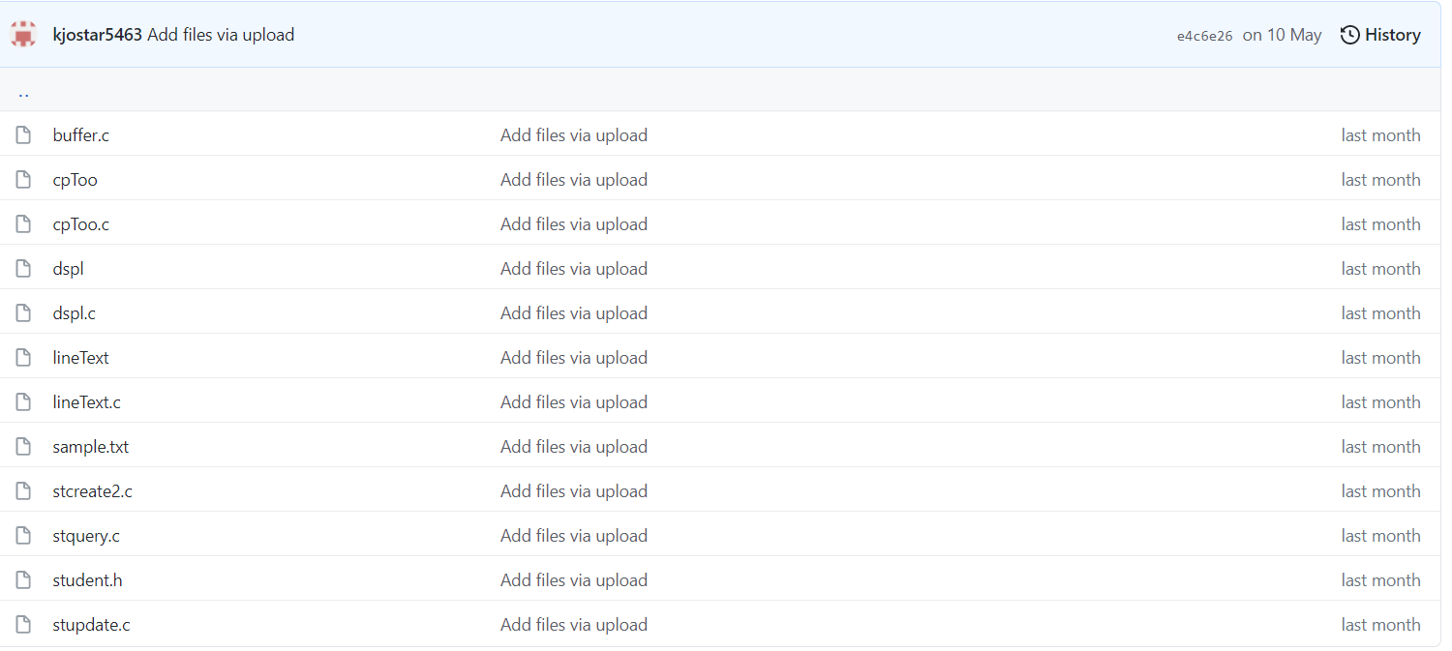
5월 10일

Slide 13
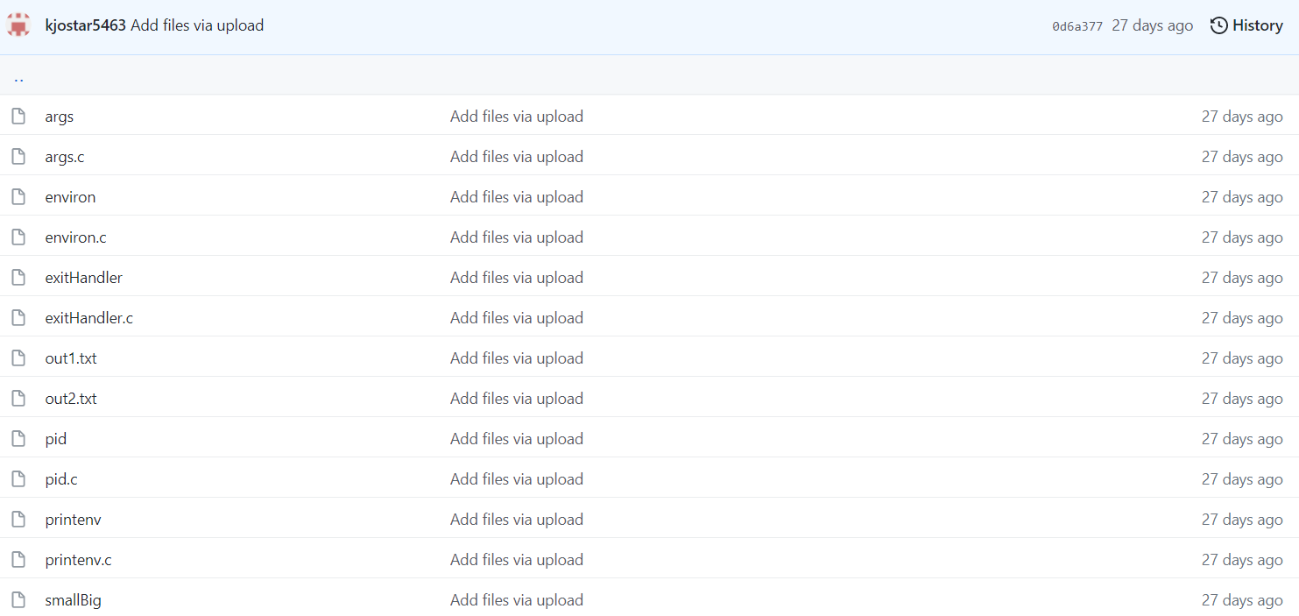

5월 17일

Slide 14

5월 24일

Slide 15
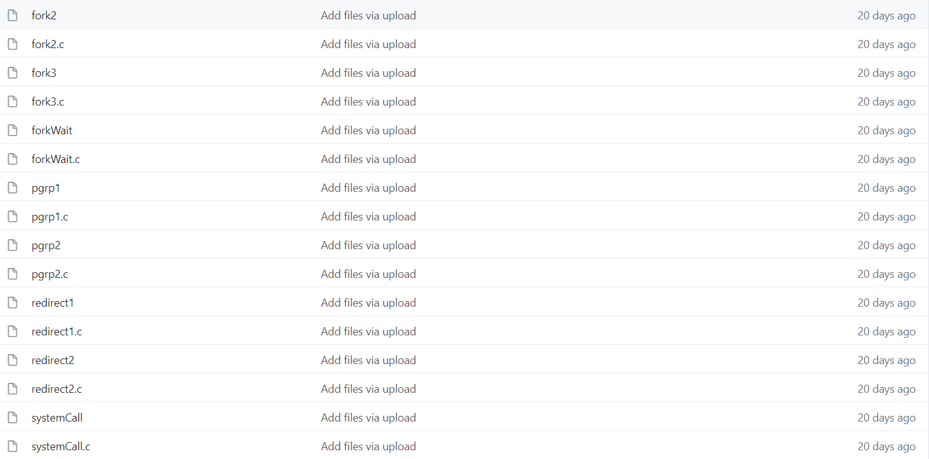


Slide 16
30점 만점에 30점
왜냐하면 22일 파일은 올리지 않아도 된다고 하셨습니다.
그리고 올려야 할 파일을 전부 업로드 하였고, 날짜를 준수하였습니다.

